Slide 2
Objectiu
Crear una aplicació web dinàmica dedicada a la correcció automàtica d’exàmens, amb un entorn on els alumnes puguin realitzar exàmens oficials (realitzables una única vegada i amb qualificació computable en l’avaluació de l’assignatura), així com de seguiment (realitzables tantes vegades com es vulgui, i amb la fi de posar a prova els propis coneixements).

Slide 3
Actors participants
Cada actor tindrà les seves pròpies tasques dins l’aplicació, i es correspondrà amb un dels següents tipus d’usuari:
Administrador
Docent
Alumne

Slide 4
Tecnologia
Web: Realitzada en PHP (amb paradigma de programació estructurada modular).
Base de dades: MySQL.
Servidor:
En versió local, fent ús del software EasyPHP.
En versió online, fent ús d’un servidor de pagament on s’han detectat diversos errors per motius de configuració específica, tant a la base de dades com en la configuració del php.ini. Els errors evitables s’han tractat i solucionat.

Slide 5
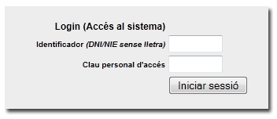
Seguretat
Relativa al servidor: No aplicable.
Relativa a l’aplicació:
El principal ús malintencionat rau en realitzar accions d’un tipus d’usuari de rang superior, pel que s’incorpora un sistema d’autenticació així com controls de permisos per zona segons el tipus d’usuari que accedeix.

Slide 6
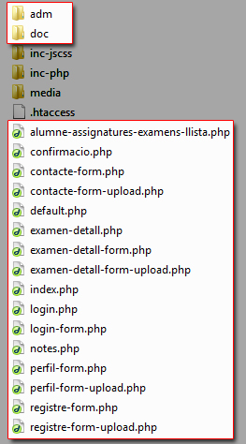
Organització de Fitxers
Jerarquia:
Alumnes a l’arrel, administradors a /adm i docents a /doc. Administradors i docents fan ús de fitxers de l’arrel com login o perfil juntament amb els alumnes (els fitxers actuen d’una o altra manera segons el tipus d’usuari que hi accedeix), però en cap cas els alumnes usen cap fitxer de directoris d’administradors i docents.
Els fitxers dels exàmens a l’arrel (alumnes) són similars als dels docents, s’ha optat per duplicar per seguretat i major claredat en el codi i en el futur manteniment.

Slide 7
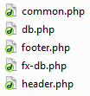
Fitxers genèrics
inc-php:
Directori amb fitxers PHP usats en tota l’aplicació i separats segons temàtica.
fx-bd.php: Mòduls amb interacció amb la BD.
common.php: Mòduls sense interacció amb la BD.
db.php: Configuració per accedir a la BD.
header/footer.php: Capçalera i peu HTML genèrics.
inc-jscss:
Cas similar a l’anterior, però contenint fitxers d’estils CSS i de javascript (per exemple, validacions).

Slide 8
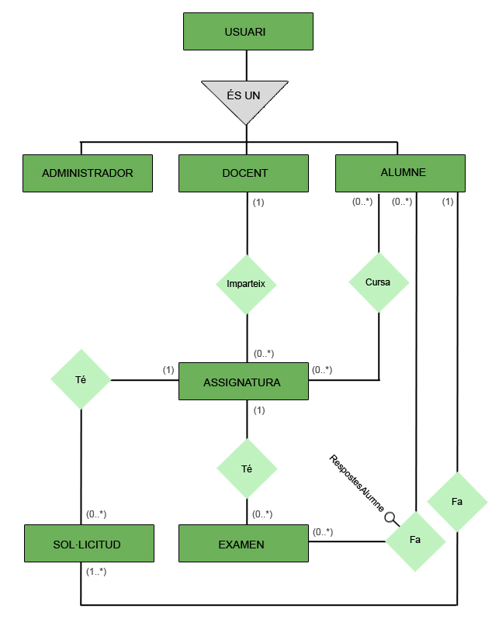
Disseny
Acoblament per dades.
Cohesió funcional.
Relacions N-M:
S’evita la creació de taules N-M amb l’ús de cadenes de text amb concatenacions. Per exemple, en lloc de crear una taula Assignatures-Usuari, la taula Usuari conté el camp Assignatures amb un contingut com ara “0003#0009#0011#...”
En aquest escenari, esdevé fonamental l’ús de la funció de PHP explode().

Slide 9
Descripció de les tasques dels actors

Slide 10
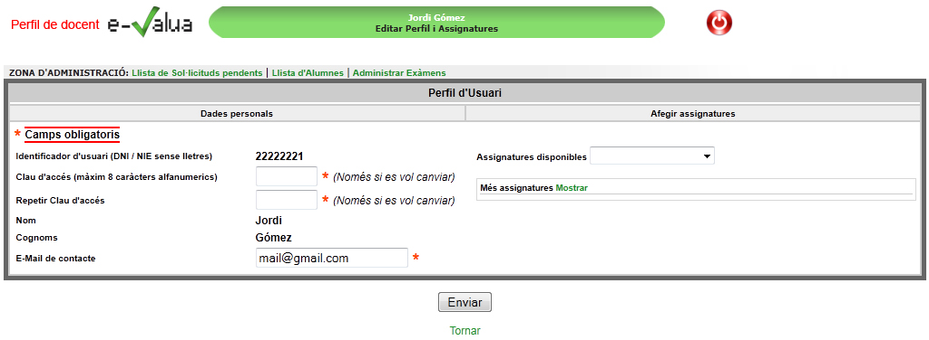
Tasques genèriques
Gestió del perfil: Tot usuari podrà modificar la seva clau i e-mail. Els docents podran assignar-se assignatures, i els alumnes les podran sol·licitar.

Slide 11
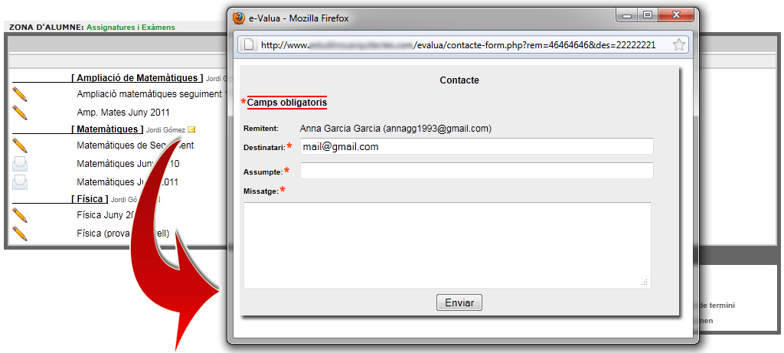
Tasques genèriques
Contacte:
Administradors > docents
Docents > alumnes i viceversa.

Slide 12
Tasques dels administradors
Eliminació d’alumnes en acabar el curs: Per mantenir la base de dades únicament amb usuaris actius, usaran aquesta acció en acabar el curs.

Slide 13
Tasques dels administradors
Gestió d’administradors i docents: Creació i eliminació dels usuaris d’administradors i docents. Tot administrador o docent nou haurà de demanar registre a un administrador.

Slide 14
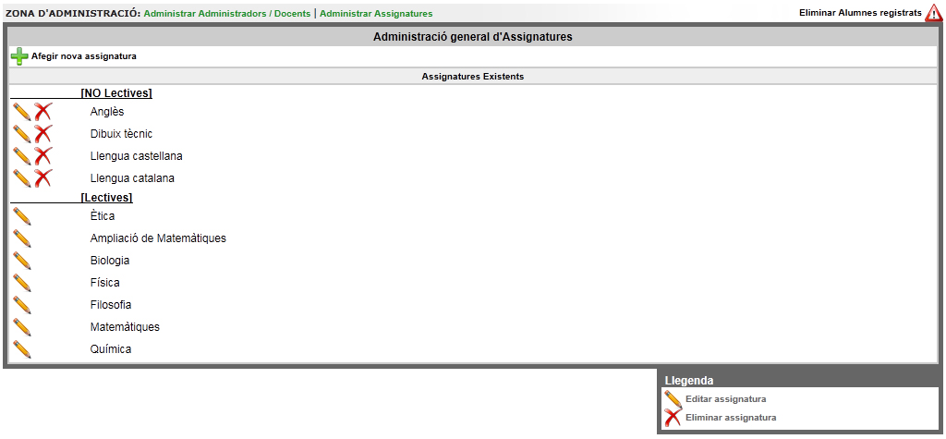
Tasques dels administradors
Gestió d’assignatures: Creació, modificació i eliminació de les assignatures del sistema.

Slide 15
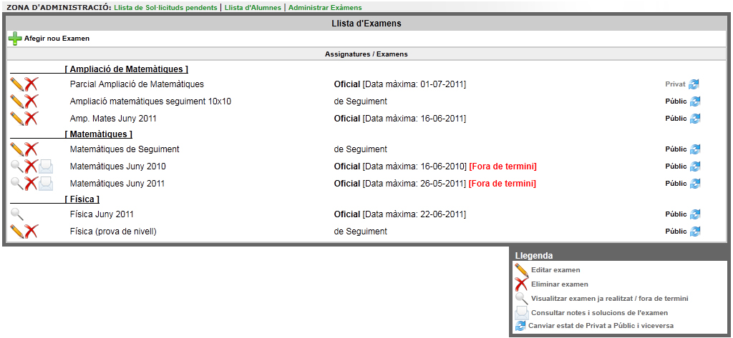
Tasques dels docents
Gestió d’exàmens: Creació, modificació i eliminació d’exàmens de les pròpies assignatures.
Oficials: Modificables mentre cap alumne l’hagi realitzat i no estigui fora de termini.

Slide 16
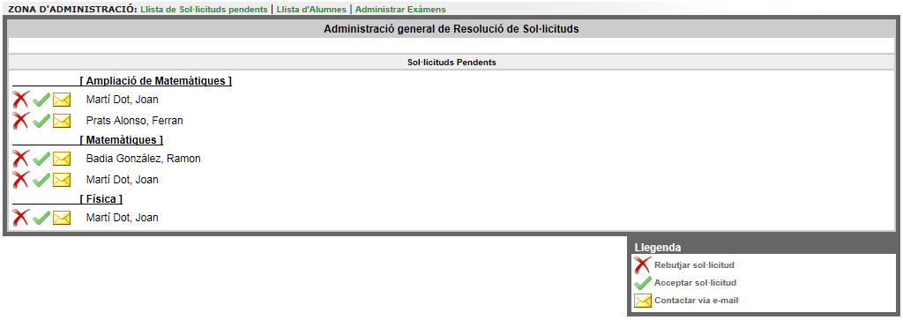
Tasques dels docents
Gestió d’alumnes: Acceptació/rebuig de les sol·licituds dels alumnes.
Sol·licitud acceptada: L’alumne passa a cursar l’assignatura i visualitzar els exàmens
Sol·licitud rebutjada: L’alumne no pot visualitzar els continguts de l’assignatura.

Slide 17
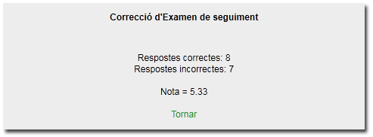
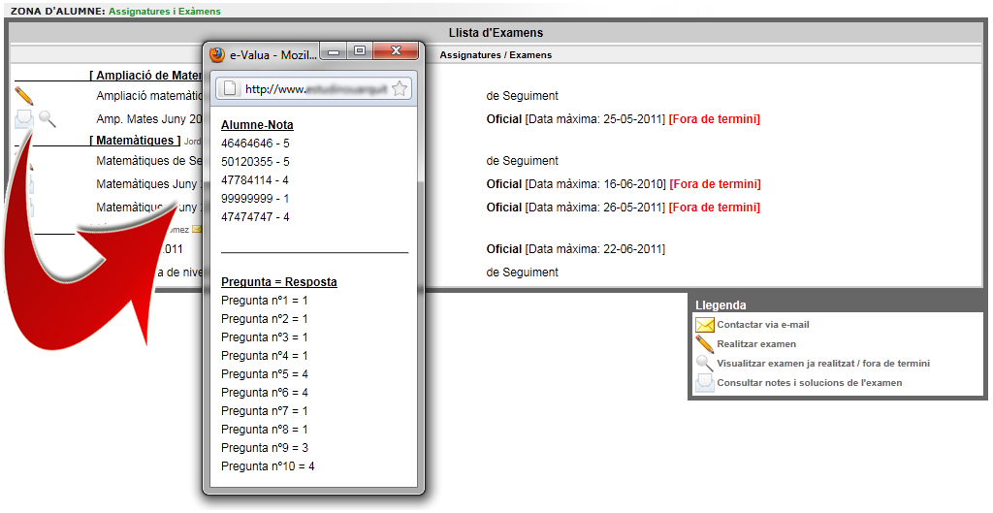
Tasques dels alumnes
Realització d’examen:
De seguiment: S’informa a l’alumne dels resultats.
Oficial: S’enregistren les respostes i nota, i un cop superat el termini màxim de l’examen es poden consultar les notes i solucions.

Slide 18
Accés online
L’aplicació pot utilitzar-se temporalment des de: http://www.estudinouarquitectes.com/evalua
Usuaris aleatoris de proves:
Administrador
Identificador: 11111111
Clau: 1
Docent
Identificador: 22222225
Clau: 1
Alumne
Identificador: 33333339
Clau: 33333339

